Slide 1
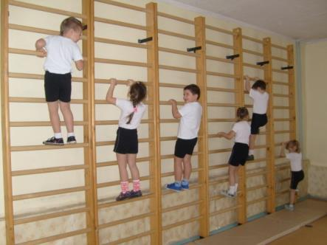
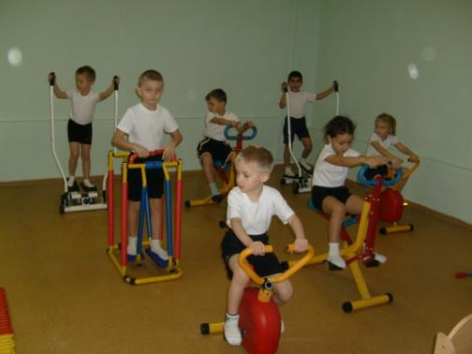
Проект «Движение + движения = формула здоровья.»
Подготовила: Переведенцева Т. А.
Воспитатель по физкультуре
ГБОУ СОШ 947 (4)

Slide 2
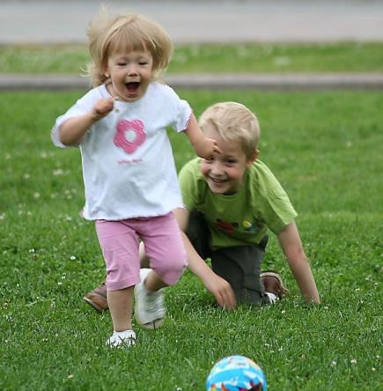
АКТУАЛЬНОСТЬ ПРОЕКТА.
Физиологи считают движение врожденной, жизненно необходимой потребностью человека.
Гигиенисты и врачи утверждают: без движений ребенок не может вырасти здоровым.
По мнению психологов: маленький ребенок — деятель! И деятельность его выражается прежде всего в движениях. Движения — важное средство воспитания.

Slide 3
Проблематика проекта:
Двигательная активность является важнейшим компонентом образа жизни и поведения дошкольников. Она зависит от организации физического развития и воспитания детей, от уровня их подготовленности, от условий жизни, индивидуальных особенностей и функциональных возможностей растущего организма.
Недостаточность двигательных функций у детей проявляется во всех компонентах моторики. Установлена прямая зависимость между уровнем двигательной активности детей и их словарным запасом, развитием речи, мышлением.
Поэтому организованная своевременная работа по развитию у детей двигательной функции становится крайне необходимой и важной.
БЕЗ ДВИЖЕНИЯ РЕБЕНОК НЕ МОЖЕТ ВЫРАСТИ ЗДОРОВЫМ !

Slide 4
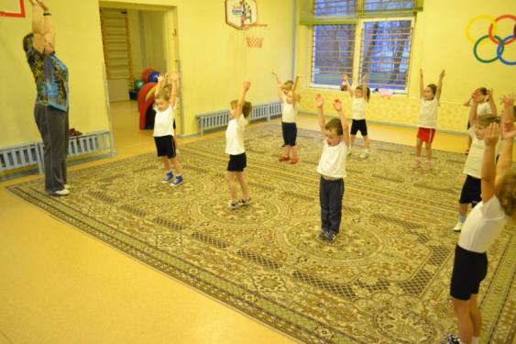
Выведем формулу.
Движение + Движения = Основа основ
фундамент настоящего и будущего здоровья детей, их гармонического физического развития | важнейшее условие и средство общего развития ребенка, формирования его психики, способностей, жизненной активности | физического, умственного, нравственного, эстетического и трудового воспитания

Slide 5
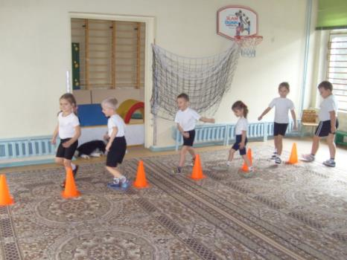
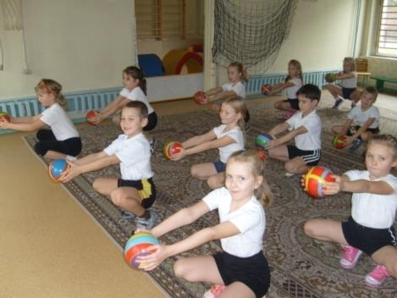
ЦЕЛЬ ПРОЕКТА:
воспитать физически развитого жизнерадостного ребенка путем формирования у него осознанного отношения к своему здоровью и потребности к здоровому образу жизни;
охрана и укрепление физического и психического здоровья детей;
оптимизация режима двигательной активности детей путем усовершенствования организованных и самостоятельных форм деятельности детей;
систематизация мероприятий по организации двигательной активности детей;
формирование интегрированных связей между двигательной, интеллектуальной, коммуникативной способностями;
создание здоровьесберегающей среды;
воспитание культурно-гигиенических навыков, формирование начальных представлений о здоровом образе жизни, развитие интереса к физической культуре и спорту.

Slide 6
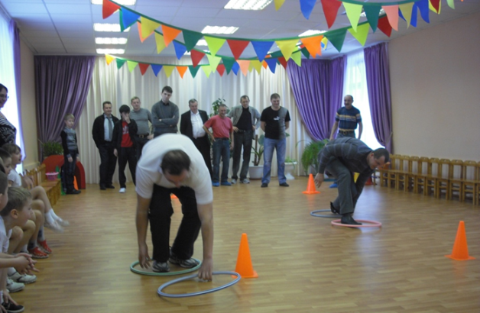
ЗАДАЧИ:
формирование жизненно необходимых двигательных умений и навыков ребенка;
приобщать детей к здоровому образу жизни через удовлетворение их естественных потребностей в движении;
создание условий для развития и саморазвития и реализации потребности детей в двигательной активности;
поднятие в глазах родителей
авторитета занятий по
физической культуре,
как современной
развивающей системы,
необходимой и полезной детям.

Slide 7
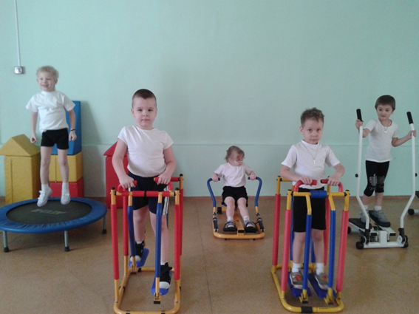
ПЛАН РЕАЛИЗАЦИИ ПРОЕКТА.
Создание необходимых условий для двигательной активности детей в детском саду и дома.
Физкультурные занятия.
Физкультурные досуги и праздники с родителями и без них.
Подвижные игры.
Занятия в тренажёрном зале.
Анкетирование родителей.
Консультации для родителей.
Презентация для родителей.

Slide 8
Оформление
наглядного
материала по
физическому
воспитанию
Открытые показы физкультурных занятий
Спортивные праздники с участием родителей
Формы
взаимодействия
с родителями
по физическому
воспитанию
Анкетирование, тестирование родителей
Родительские собрания, круглые столы
Индивидуальные консультации
Консультации, семинары-практикумы для родителей
Проведение досугов с участием родителей

Slide 9
ДВИЖЕНИЕ И ЕГО РОЛЬ В ФОРМИРОВАНИИ ЗДОРОВОГО ОБРАЗА ЖИЗНИ
СРЕДСТВО БОРЬБЫ С ГИПОДИНАМИЕЙ
СРЕДСТВО АКТИВНОГО ОТДЫХА
ОТВЛЕКАЮЩИЙ ФАКТОР В ПРОФИЛАКТИКЕ НЕВРОЗОВ
ФОРМА ФИЗИЧЕСКОГО САМОСОВЕРШЕНСТВОВАНИЯ

Slide 10
Предполагаемые Результаты проекта:
Увеличение объема двигательных умений и навыков.
Активизация двигательной деятельности детей, стремление к самосовершенствованию.
Активность детей, формирование навыков основных видов движений, физических качеств.
Формирование элементарных представлений о пользе занятий физической культурой.
Повышение физической работоспособности, укрепление здоровья.
Возрастание заинтересованности всех участников педагогического процесса - педагогов, родителей, детей.

Slide 11
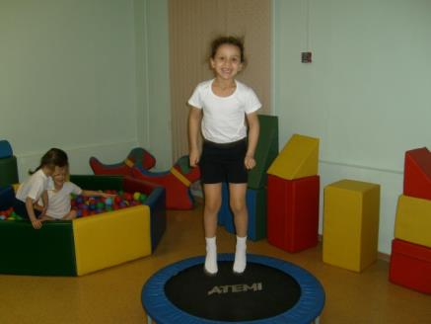
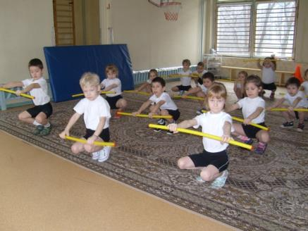
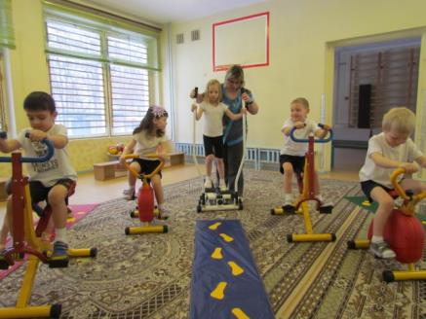
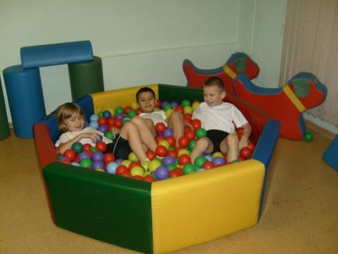
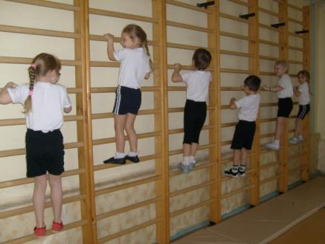
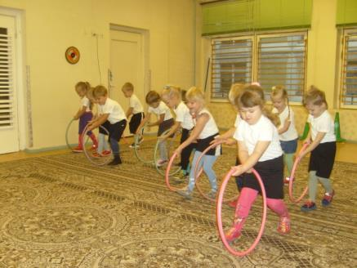
Движение + движения

Slide 12
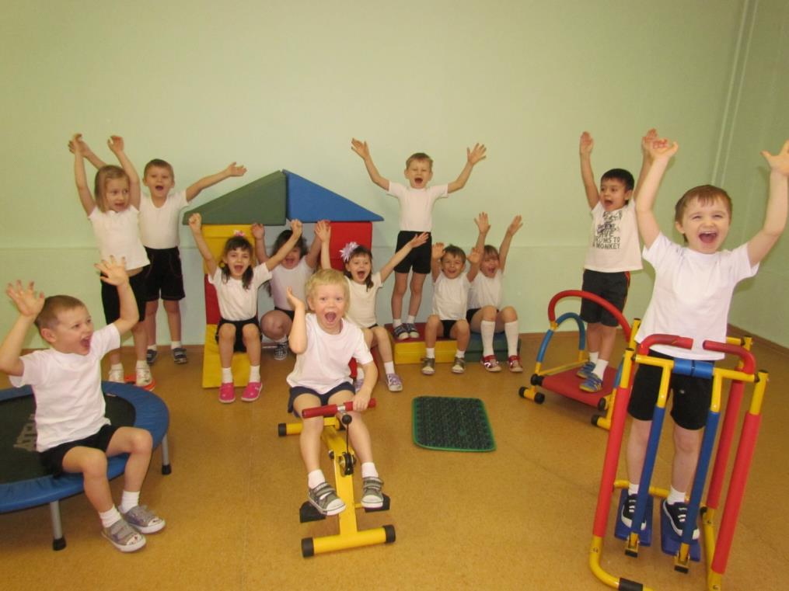
= ФОРМУЛА ЗДОРОВЬЯ

Slide 13
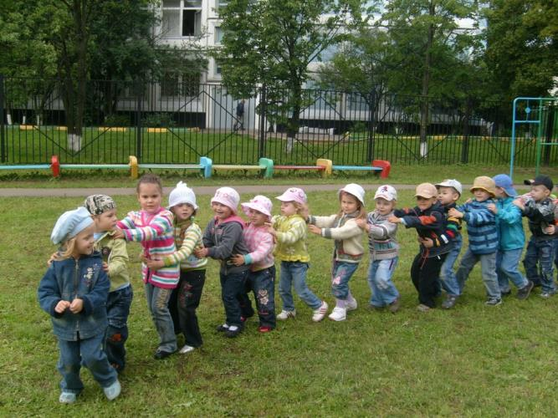
Спасибо за внимание!

